Slide 1
Real-Time Cadansaanpassing in een Automatische Fietstransmissie
Arno Cools

Slide 2
Echt probleem

Slide 3
Introductie
Fiets genereert data
Snelheid
Hoek van trapas
Vermogen motor op voor- en achterwiel
…

Slide 4
Onderzoeksdoel
Voorspellen optimale rpm
Cadans ⬄ FCC ⬄ optimale rpm

Slide 5
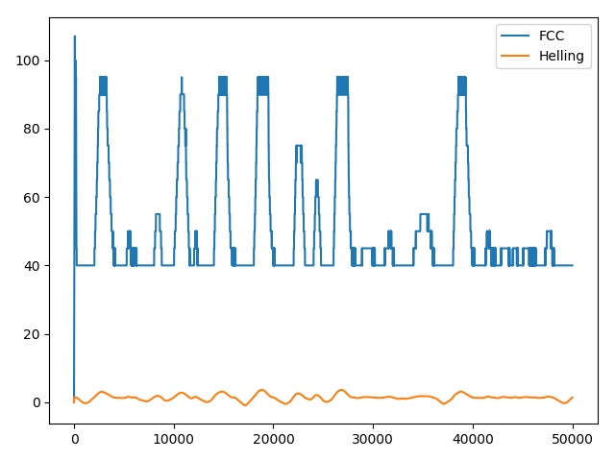
Wat hebben we nodig? (dieper op ingaan)
Fietssimulatie
Last model
Fietsers model (FCC)

Slide 6
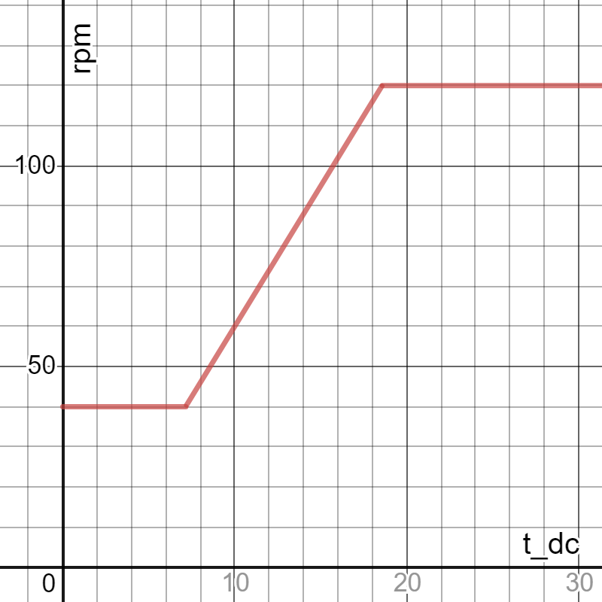
Fietsers model

Slide 7
Preprocessing
Sequenties (input)
Normalizeren?
Hoek van trapas
INSERT FOTO HIER
Noise?

Slide 8
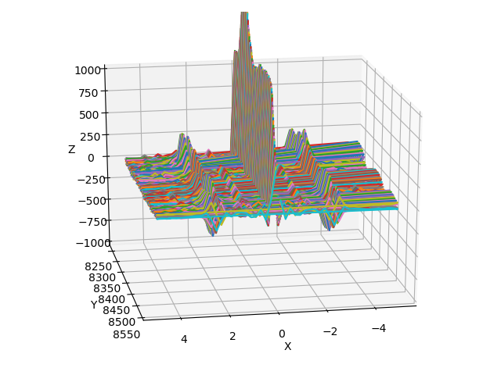
Noise
Fast Fourier Transformatie
Weg 20Hz
Motor 13000+Hz

Slide 9
Modellen
LSTM
Decision tree + random forest
Passive Aggressive Algorithm (Perceptron)

Slide 10
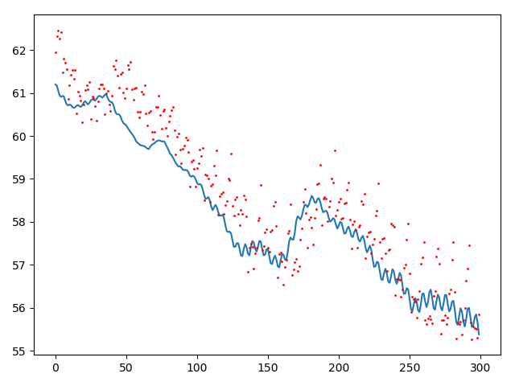
LSTM
+ Noise resistant
+ Sequentiële data
+ Voorspelling
- Training
Epoch 10 van LSTM

Slide 11
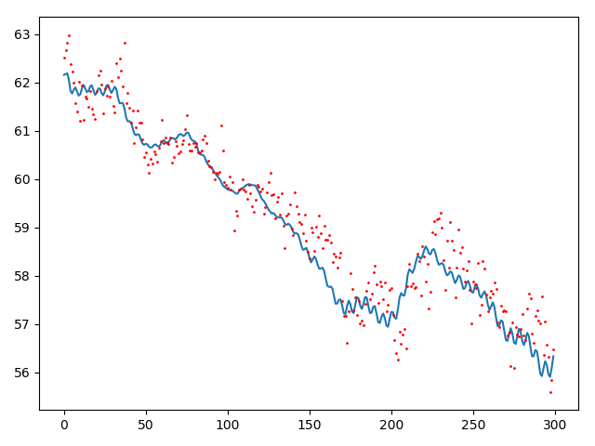
Tree + Random Forests
+ Training
+ Voorspelling
- Noise
Forest

Slide 12
Passive Aggressive Algorithm
+ Training
+ Voorspelling
+ On-line
- Noise

Slide 13
Vergelijking
Foto’s van mse && accuracy

Slide 14
Postprocessing
Geen
Gemiddelde
Exponential Smoothing

Slide 15
Foto’s van mse && accuracy voor avg en exponential smoothing (verschillende smoothing factoren)

Slide 16
Wat volgt?
Model verbeteren
Model testen op echte data
Model op fiets zetten

